Slide 1
Роль управления персоналом в обеспечении качества и безопасности медицинской деятельности в клинико-диагностической лаборатории, как фактор успеха

Slide 2
11.01.2021 года в ГАУЗ СО ЦГКБ №24 был издан приказ о внедрении внутреннего контроля качества и безопасности медицинской деятельности
Цель внутреннего контроля качества и безопасности медицинской помощи –– обеспечение прав граждан на своевременное получение медицинской помощи необходимого объема и надлежащего качества
Было утверждено положение о внутреннем контроле качества и безопасности медицинской деятельности
План график мероприятий
Схема управления
Журналы внутренних проверок
Создан отдел службы качества ЛПУ

Slide 3
Зачем мы затевали процесс СМК по внедрению в КДЛ ?
Цель разработки и внедрения в лаборатории
Начальный этап
Мы знали, что есть ряд проблем и хотели решить их с помощью СМК;
Хотели стандартизировать все процедуры выполнения исследований;
Полноценно использовать весь свой потенциал;
Наладить полную взаимосвязь между клиницистами и лабораторией;
Повысить удовлетворенность пациентов.
Решение руководства;
Назначение ответственного по качеству;
Вводное обучение всего персонала;
Формирование рабочих групп по разделам в отделениях;
Самооценка - создание внутреннего аудита;
Обучение персонала, разработка документов;
Внедрение практики внутренних аудитов;
Внешний аудит.

Slide 4
Управление персоналом
Управление персоналом – целенаправленный вид деятельности по руководству людьми в ЛПУ и отделении, направленный на достижение целей путем использования труда, опыта, таланта сотрудников, с учетом их удовлетворенности трудом. Управление включает разработку концепций и стратегии кадровой политики, принципов и методов управления персоналом, охватывает широкий спектр функций от приема до увольнения.
Отбор и прием персонала
Деловая оценка персонала при приеме, аттестации, подборе
Расстановка персонала и управление кадровым резервом
Мотивация трудовой деятельности и ее использование
Организация труда и соблюдение этики деловых отношений
Управление конфликтами и стрессами
Обучение, повышение квалификации и переподготовка кадров
Управление поведением персонала и социальным развитием
Высвобождение персонала

Slide 5
СИСТЕМА УПРАВЛЕНИЯ ПЕРСОНАЛОМ
Миссия и политика
Стратегические цели отделения
Стратегия управления человеческими ресурсами
Найм управление кадровым потенциалом оклады программы развития
Бренд работодателя управление компетентностью премии обучение на рабочем месте
Адаптация управление результативностью стимулирующие выплаты наставничество
нематериальная мотивация
КОРПОРАТИВНАЯ КУЛЬТУРА
Привлечение и адаптация
Управление эффективностью
Управление мотивацией
Обучение и развитие

Slide 6
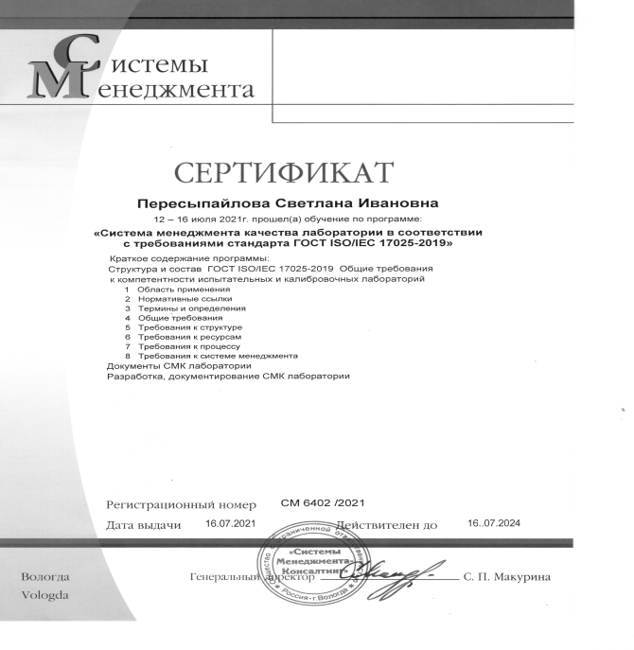
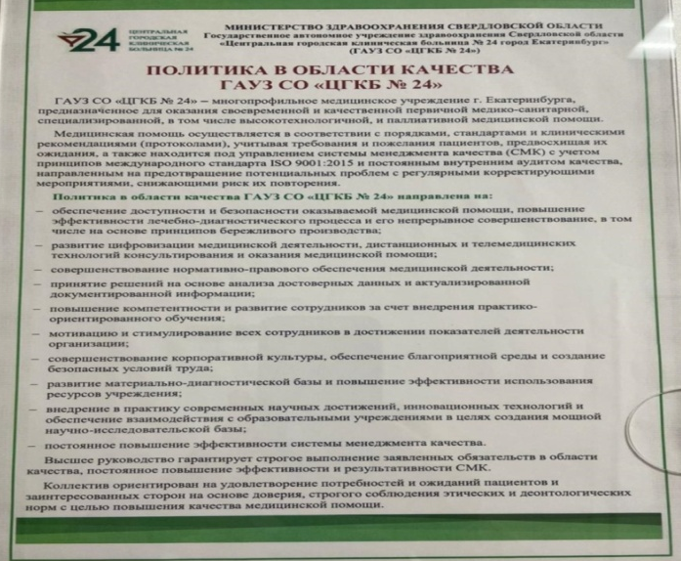
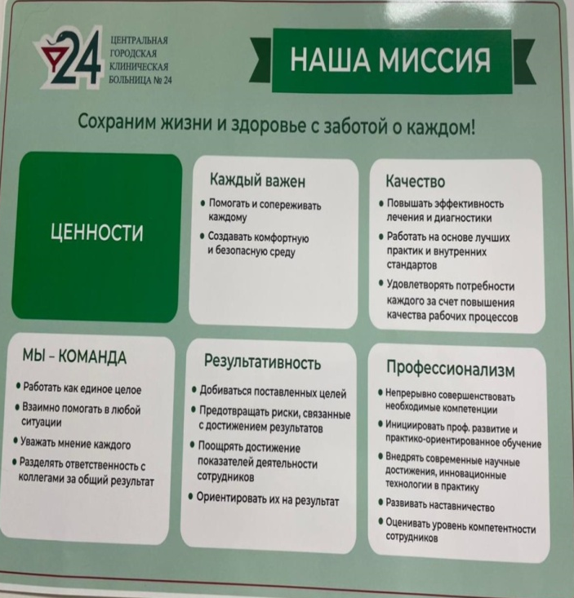
Начальный этап Управления персоналом
Разработаны регламенты согласно профессиональным стандартам деятельности
Составлены планы внутреннего обучения
Выбраны организации предоставляющие услуги обучения
Введено Положение об адаптации и наставничестве сотрудников КДЛ
Врачи КДЛ прошли профильное обучение по СМК и получили удостоверения
Заключили декларацию с администрацией больницы о беспристрастности и независимости клинико –диагностической лаборатории в ГАУЗ СО ЦГКБ №24
Прошли учебу сотрудников КДЛ с психологом по формированию командной работы в течение шести месяцев
Были введены еженедельные обучения по практическим навыкам и освоению документов
Переработаны должностные инструкции, в которые добавлены требования СОПов, для каждого сотрудника

Slide 7
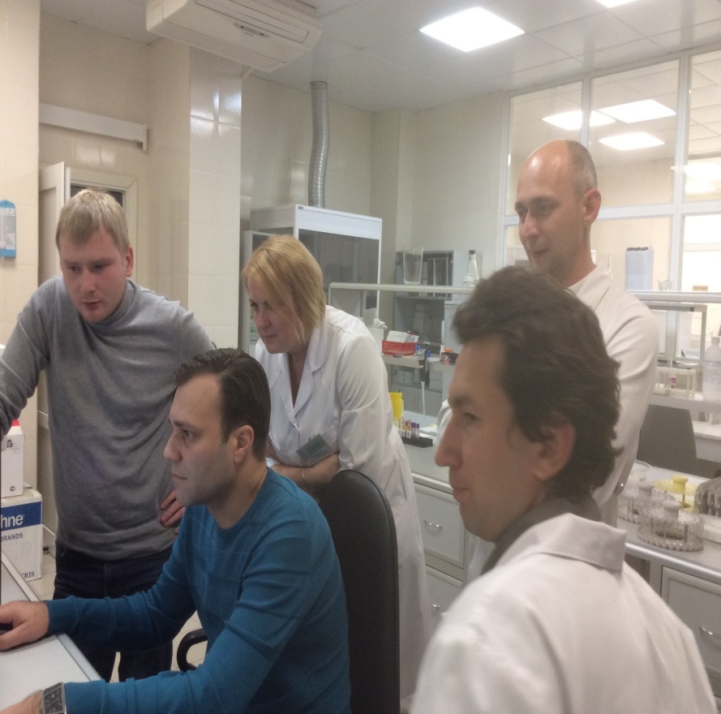
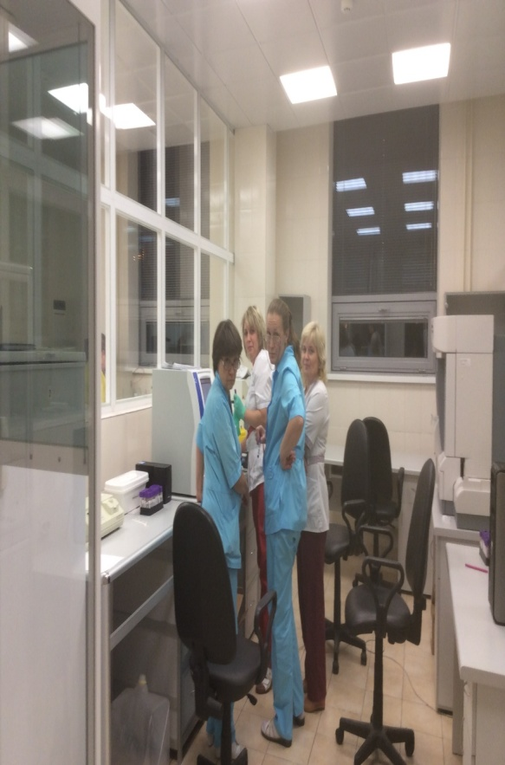
Ценности
Клиенториентированность – ориентация на пациента, ориентация на сотрудника;
Личная ответственность за систему оказания помощи;
Сплоченность коллектива, Мы – команда профессионалов;
Система строится на принципах качества, безопасности и доступности для пациента
Чувство собственности по отношению к отделению
Высокие требования при найме новых работников
Мы ценим способность людей создавать новое, реализовывать амбициозные планы и добиваться результата вместе

Slide 8
Формы обучения
- внутреннее
(лекции, тренинги, наставничество, самоподготовка, аттестация на знание СОП, обучение по пожарной безопасности, по охране труда и технике безопасности, гражданской обороне, по вопросам СМК, разбор ошибок и интересных случаев) Ежеквартальные разборы ошибок по отделам, принятые меры по их корректировкам;
Внутрилабораторный контроль качества;
Передача критический значений;
Идентификация пациентов при разборе материала;
Работа с психологом с темами: наша миссия и ценности, тренинг по сплоченности и коммуникации, пациентоориентированный подход, профилактика конфликтов, профилактика профессионального выгорания, развитие управленческих компетенций;
Все сотрудники прошли дополнительное обучение по базовой сердечно-легочной реанимации;
Внеплановые инструктажи;
Практические занятия;
Вебинары, конференции Внутреннее обучение -создан архив видеокурсов, Многочисленные видео инструктажи по работе на оборудовании.
В отделении разработана инструкция по управлению персоналом в клинико-диагностической лаборатории в соответствии с требованиями ГОСТ ISO/ IEC 17025, которая является внутренним документом.
Формы обучения работников:
- внешнее
обучение по программам учебных заведений, курсы повышения квалификации, аттестации (разработан Регламент выбора организации предоставляющей услуги обучения)

Slide 9
ЛЕКЦИИ НА КОНФЕРЕНЦИЯХ ПО СМК, ПРОВЕДЕННЫЕ В 2023 ГОДУ
ВНЕДРЕНИЕ ВНУТРЕННЕГО КОНТРОЛЯ КАЧЕСТВА И БЕЗОПАСНОСТИ МЕДИЦИНСКОЙ ДЕЯТЕЛЬНОСТИ В ЦИТОЛОГИЧЕСКОМ ОТДЕЛЕ КДЛ
НЕПРЕРЫВНОЕ ОБУЧЕНИЕ СРЕДНЕГО ПЕРСОНАЛА И ИСПОЛЬЗОВАНИЕ ВНУТРЕННЕГО АУДИТА В КЛИНИКО-ДИАГНОСТИЧЕСКОЙ ЛАБОРАТОРИИ
ВНЕДРЕНИЕ ВНУТРЕННЕГО КОНТРОЛЯ КАЧЕСТВА И БЕЗОПАСНОСТИ МЕДИЦИНСКОЙ ДЕЯТЕЛЬНОСТИ В КЛИНИКО-ДИАГНОСТИЧЕСКОЙ ЛАБОРАТОРИИ ГАУЗ СО ЦГКБ№24.
ОСНОВНЫЕ ОШИБКИ ПРЕАНАЛИТИЧЕСКОГО ЭТАПА И ПУТИ ИХ ПРЕДОТВРАЩЕНИЯ В ЦГКБ№24
РЕЗУЛЬТАТЫ АУДИТА В КДЛ
ОБЩИЕ РЕКОМЕНДАЦИИ И ПРАВИЛА ПОДГОТОВКИ ПАЦИЕНТОВ
РОЛЬ УПРАВЛЕНИЯ ПЕРСОНАЛОМ В КДЛ В ОБЕСПЕЧЕНИИ КАЧЕСТВА И БЕЗОПАСНОСТИ МЕД ДЕЯТЕЛЬНОСТИ КАК ФАКТОР УСПЕХА

Slide 10
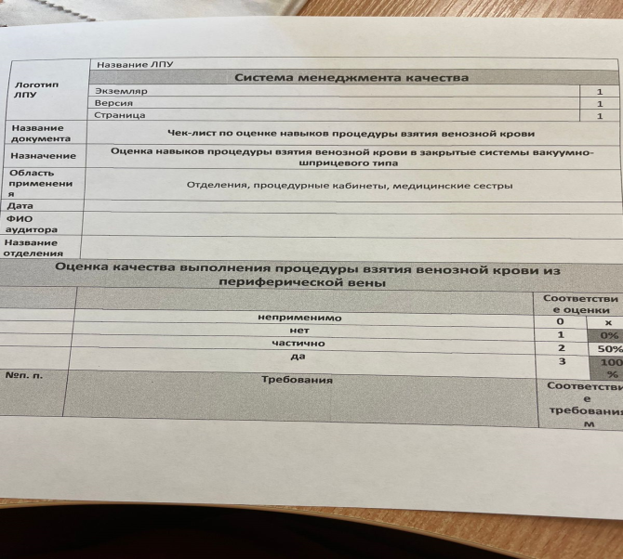
Внутренний Аудит (аудит первой стороной) среднего персонала в лаборатории за 2023 г.
Проведено четыре аудита среднего персонала за 2023 г.
Идентификация несоответствий может быть значительным или незначительным
Значительным считается невыполнение требований, установленного документом системы качества, которое оказывает отрицательное влияние на качество выполненного исследования или функционирования системы в целом.
Примеры:
Передача критических значений
Требования документированной процедуры не выполняются в полном объёме
Более низкая квалификация работника требующая дополнительного обучения
Регистрируемые данные о качестве не подтверждаются в фактическом состоянии
Проверено санитарно-эпидемиологическое состояние отделения
Выполнение врачебных распоряжений
Правильное заполнение документации
Составлены отчеты по чек –листам по проведению внутренних аудитов составлены планы по корректировке и обучающим процедурам
Проверено выполнение корректирующих планов

Slide 11
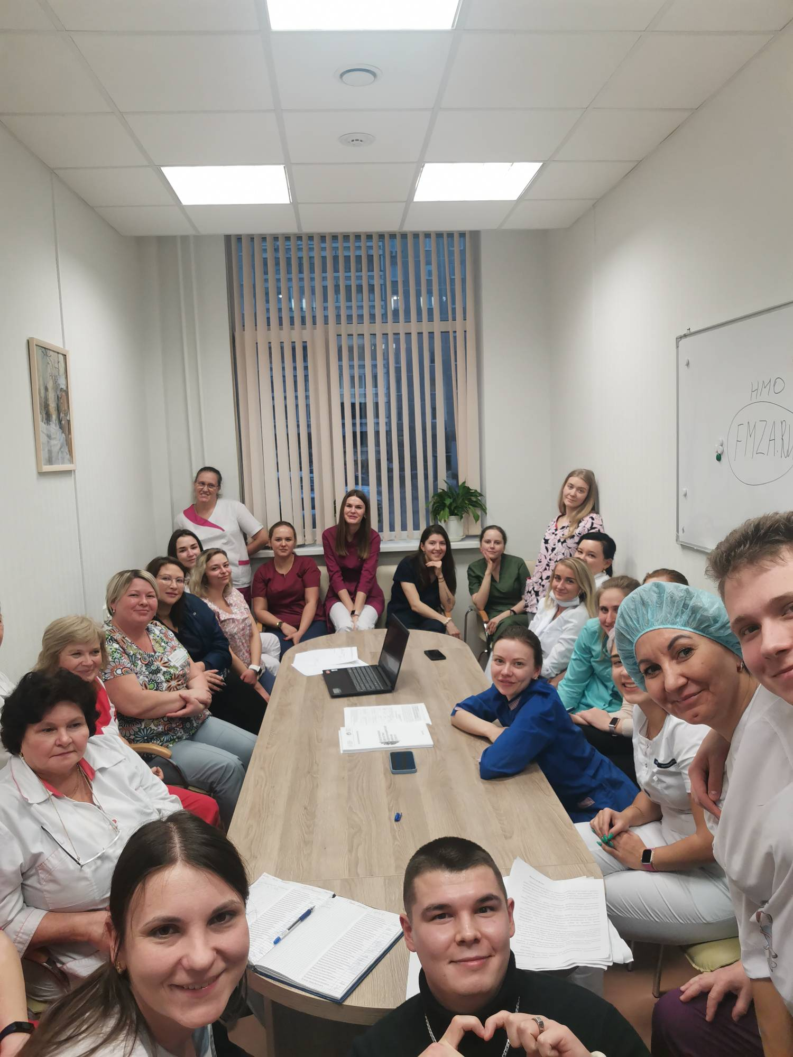
Цели в области качества и эффективности медицинского персонала КДЛ
Главная цель СМК в лаборатории - не контролировать каждую услугу, а сделать так, чтобы не было ошибок в работе системы, которые могли бы привести к появлению брака;
Формирование системы ценностей;
Подготовка специалистов к выполнению новых задач;
Обновление знаний;
Повышение профессиональной культуры работников;
Корпоративная культура.
Основой качества является качество труда, которое определяется не столько техникой и технологией, сколько мотивацией сотрудников на качественный труд.
Если у каждого работника возникает внутренняя
потребность в улучшениях, то и возможности
организации возрастают многократно

Slide 12
Что сделано за период работы в СМК в Отделении
Повышение подготовки кадров (видеокурсы ,вебинары, тестирование, проведение внутренних аудитов, корректирующие мероприятия);
Наставничество;
Изменение материально –технической базы;
Соответствие деятельности условиям безопасности сотрудников и пациентов;
Изменены формы рабочих инструкций;
Разработано согласно менеджмента качества руководство по качеству;
Внесены изменения в политику по качеству ;
Разработаны СОПЫ и технологические инструкции ПОД КАЖДОГО СОТРУДНИКА;
Проведены хронометражи, технологические карты;
Добавлены детальные изменения в стандарты выполнения процедуры анализов под свою лабораторию;
Переоформлены процедуры утверждения документов с обязательным ответственным лицом процедуры;
Разработаны алгоритмы;
Всего изменено и заново оформлено свыше 2600 документов.

